Slide 1
Maui / Android
Install Guide

Slide 2
Maui Instaleren
Notes:
Download visual studio installer:
https://visualstudio.microsoft.com/vs/community/

Slide 3
Maui Instaleren
Notes:
Modify

Slide 4
Maui Instaleren
Notes:
Selecteer Maui

Slide 5
Windows Features
Notes:
Windows Features On or Off
1: Hyper-V
2: Virtual Machine Platform
*** Vermoedelijk moet je ook virtualization in de bios aanzetten. ***

Slide 6
Android SDK’s and Tools Instaleren
1
2
3
4
5
Notes:
1: Open Visual Studio
2: Open PowerApp.sln
3: Open Android SDK Manager
4: In de TAB “Platforms” -> Selecteer Android SDK Platform 33 en Intel x86 Atom_64 System Image
5: In de TAB “Tools” -> Selecteer Android SDK Build Tools 33

Slide 7
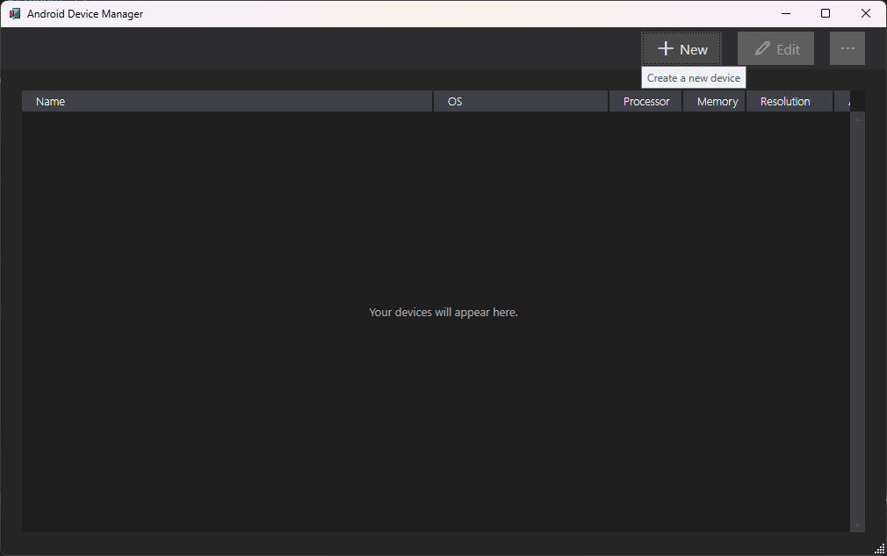
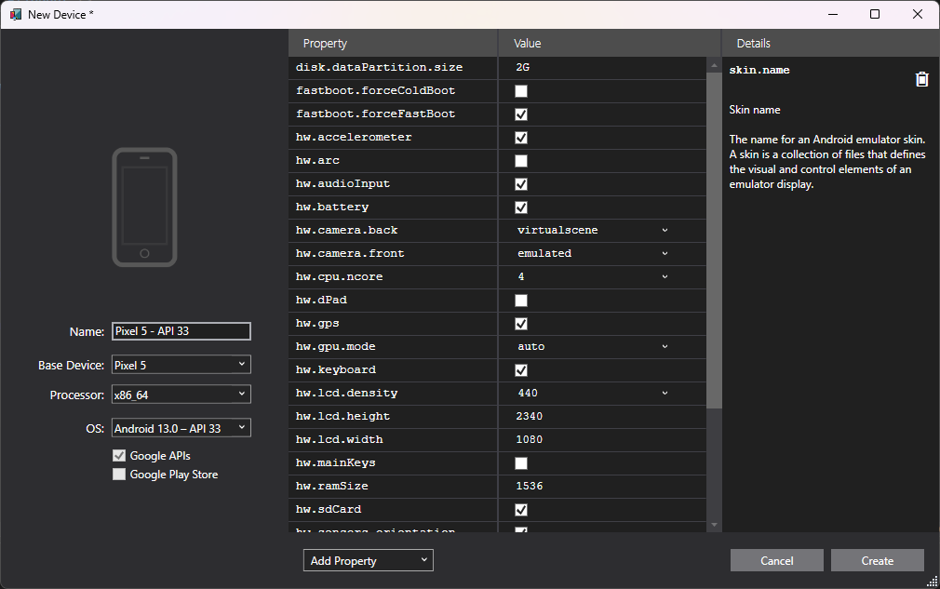
Android SDK’s and Tools Instaleren
1
2
3
Notes:
Alleen het kader moet juist zijn. De properties staan goed.
1: Open Android Device Manager
2: New
3: Kies een Android phone/version
-> Zet de settings in het gele vakje juist. De properties aan de rechter zijde mag je zo laten.
-> Klik op Create

